Slide 1
GOST 34.11-2018 xesh funksiyasi
"Stribog" (inglizcha STREEBOG) - kirish ma'lumotlar blokining o'lchami 512 bit va xesh-kod hajmi 256 yoki 512 bit bo'lgan xesh funksiyasini hisoblash uchun kriptografik algoritm.
GOST 34.11-2018 “Axborot texnologiyalari. Kriptografik ma'lumotlarni himoya qilish . Xesh funktsiyasi" - joriy davlatlararo kriptografik standart.
Rossiya Federatsiyasining GOST R 34.11-2012 milliy standarti asosida "InfoTeKS" OAJ ishtirokida Rossiya FSB Axborotni himoya qilish va maxsus aloqalar markazi tomonidan ishlab chiqilgan va 2019 yil 1 iyunda Rosstandartning 2018 yil 4 dekabrdagi 1060-son buyrug'i bilan kuchga kirdigan.

Slide 2
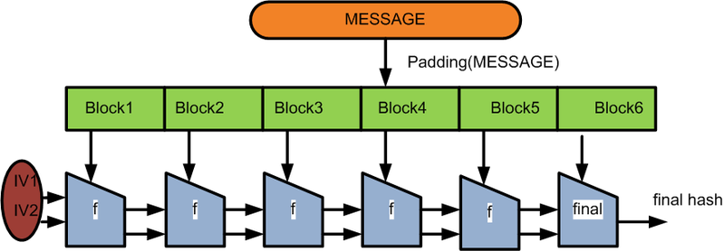
Структура Меркла — Дамгора

Slide 3
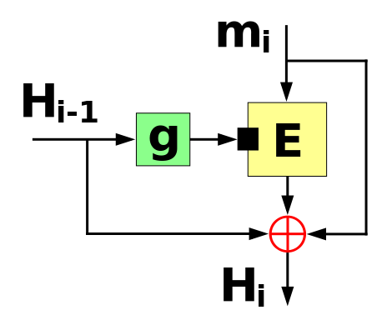

Miyaguchi-Preneel bir blok uzunlikdagi ma’lumotni bir tomonlama siqish funksiyasi

Slide 4
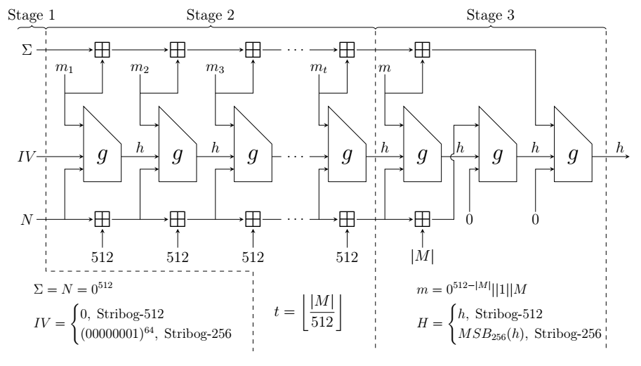

Slide 5


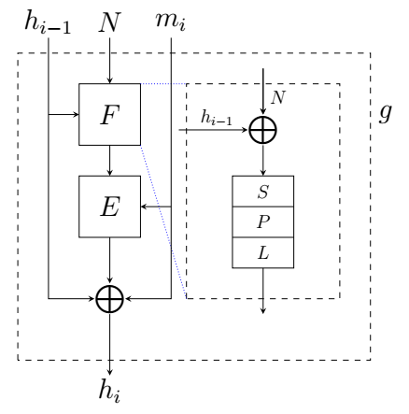
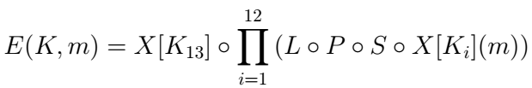

Slide 6
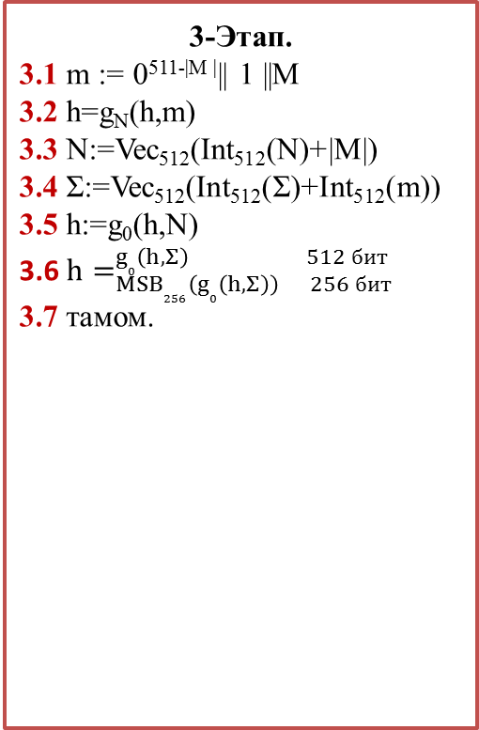
ГОСТ Р 34.11-2012 стандарт хэш функция алгоритми
Хэш-функция 3 та этапдан иборат:
1-Этап.
Ўзгарувчиларга бошланғич қийматларни ўзлаштириш:
1.1 h:=IV; (IV∈ V₅₁₂ )
1.2 N:=0⁵¹²∈ V₅₁₂
1.3 Σ:= 0⁵¹²∈ V₅₁₂
1.4 2-этапга ўтиш
2-Этап.
2.1 |M|<512 шартни текшириш, агар шарт бажарилса 3-этапга ўтади, акс холда қуйидаги кетма-кетликни бажарилади:
2.2 m=M, m∈ V₅₁₂,
М: М=M’||m, M’-М маълумотнинг m∈ V₅₁₂ қисми олингандан кейин қолган қисми.
2.3 h=g_{N} (h,m);
2.4 N=Vec₅₁₂(Int₅₁₂(N)+512);
2.5 Σ =Vec₅₁₂(Int₅₁₂(Σ)+Int₅₁₂(m))
2.6 М: =M’;
2.7 2.1 қадамга ўтиш;

Slide 7
ГОСТ Р 34.11-2012 стандарт хэш-функция алгоритми
Умумий хэш қиймат қуйидаги формула билан аниқланади:
g_{N} (h,m)=E(LPS(h⊕N),m) ⊕h⊕m; (1)
2. Хар бир М_{i} блок 13 та итерациядан иборат сиқиш функциясидан ўтказилади
E(К, m)=X[K₁₃]LPSX[K₁₂]……LPSX[K₁](m); (2)
бу ерда X,L,P,S акслантиришлар қуйидагича хисобланади:
Х-акслантириш. X[K](m): V₅₁₂ →V₅₁₂ X[K]=K⊕ m, K, m ∈V₅₁₂ (3)
Бу ерда K= LPS(h⊕N) , К_{i}=LPS(К_{i-1}⊕C_{i-1}) , К₁=К, i=2, …..,13 , C_{i}-ўзгармас C_{i}∈ V ₅₁₂
S- чизиқсиз акслантириш. Кирувчи 512 бит аргумент 64 байт массив кўринишида қаралади. S: V₅₁₂ →V₅₁₂ S(a)=S(a₆₃||….||a₀)=π(a₆₃)||….||π((a₀); (4)
бу ерда, a=a₆₃||….||a₀ ∈V₅₁₂ , a_{i}∈V₈ , i=0,…,63. π=Vec₈ π'Int₈: V₈ →V₈ , π': Z₂n→ Z₂n

Slide 8
ГОСТ Р 34.11-2012 стандарт хэш-функция алгоритми
P- байтларни қайта тартиблаш. Байтлар ўрни белгиланган тартибда алмаштирилади. P: V₅₁₂ →V₅₁₂ P(a) = P(a₆₃||…||a₀) = a_{τ(63)}||…||a_{τ(0)}; (4)
бу ерда, a= a₆₃||…||a₀∈ V₅₁₂, a_{i}∈ V₈, i= 0,…, 63;
L- чизиқли алмаштириш. Аргумент 8 та 64 битлик вектор сифатида қаралади. Хар бир вектор 64х64 стандарт матрицага кўпайтирилиб, натижа билан алмаштирилади.
L: V₅₁₂ →V₅₁₂ , L(a)=L(a₇||….||a₀)=l(a₇)||….||l((a₀); (5)
бу ерда, a=a₆₃||….||a₀ ∈V₅₁₂ , a_{i}∈V₈ , i=0,…,63; l – чизиқли акслантириш бўлиб,
V₆₄ →V₆₄ га A матрица ёрдамида акслантиради.
L акслантиришдан чиққан 512 бит (V₅₁₂ ) маълумот кейинги итерация учун кириш хисобланади.13 та итерациядан ўтгандан кейин М_{i} блок учун хэш қиймат ва М_{i+1} блок учун кирувчи қиймат хисобланади. М_{n}- блокдан чиққан хэш қиймат М малумот учун 512 бит хэш қиймат ҳисобланади. ( Стандартда М маълумотдан 256 бит хэш қиймат олиш учун MSB_{n}: V*→ V_{n} функциядан фойдаланилган)

Slide 9
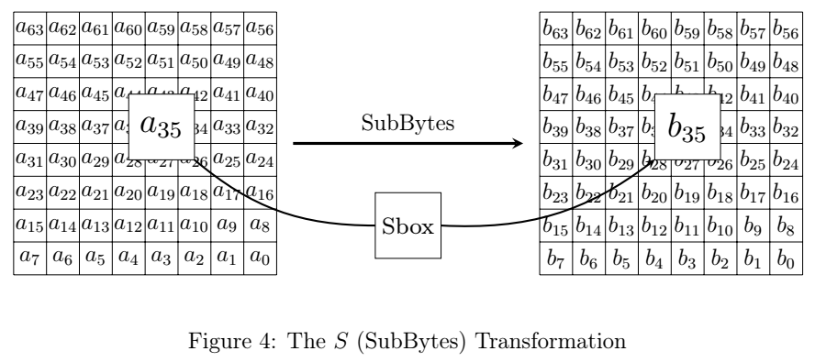
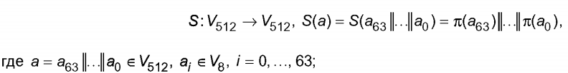

Slide 10
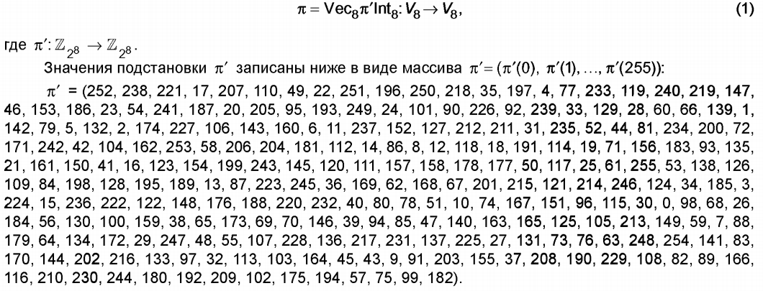

Slide 11
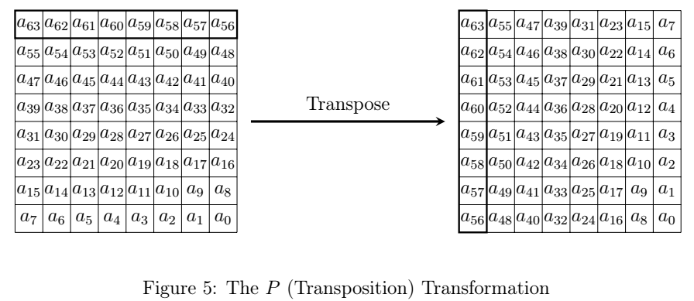
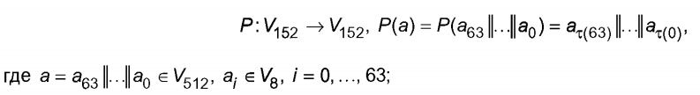

Slide 12
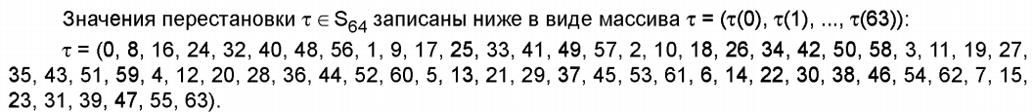

Slide 13
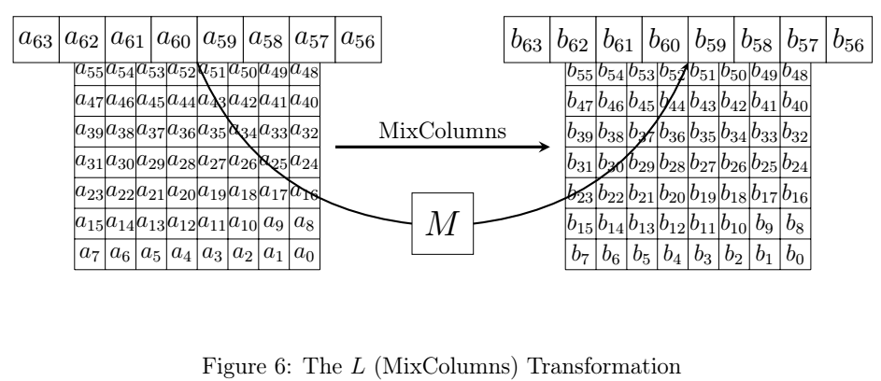
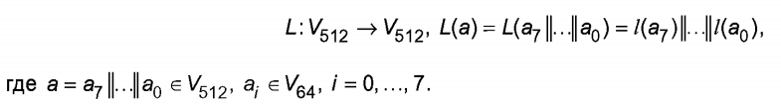

Slide 14
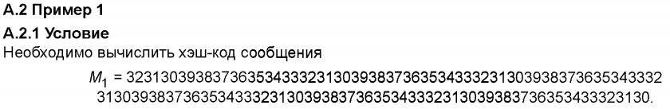
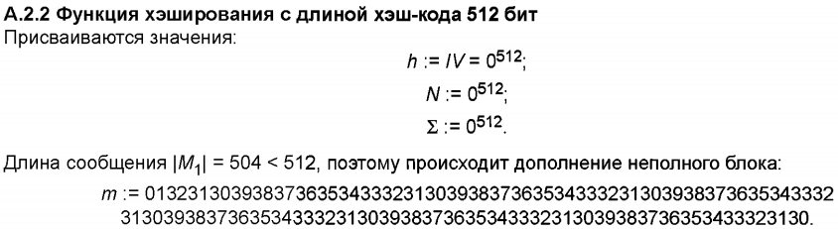

Slide 15
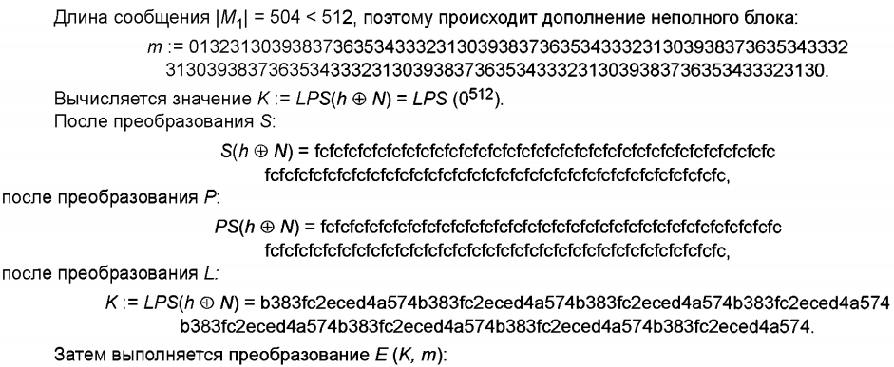

Slide 16
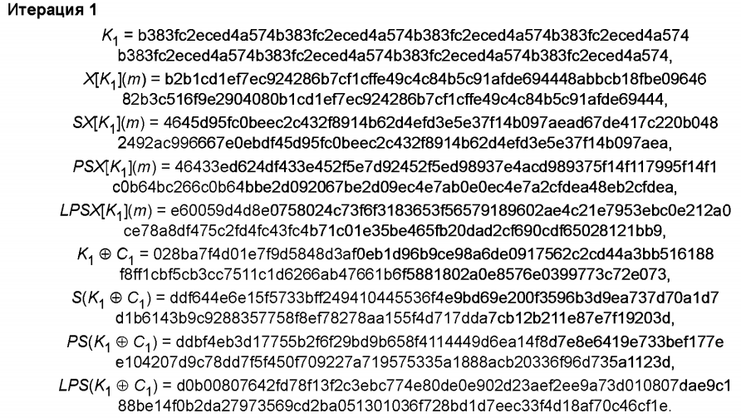

Slide 17
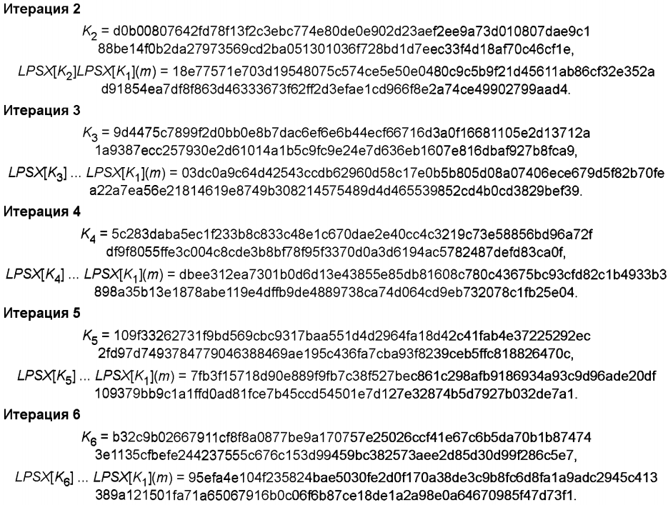

Slide 18
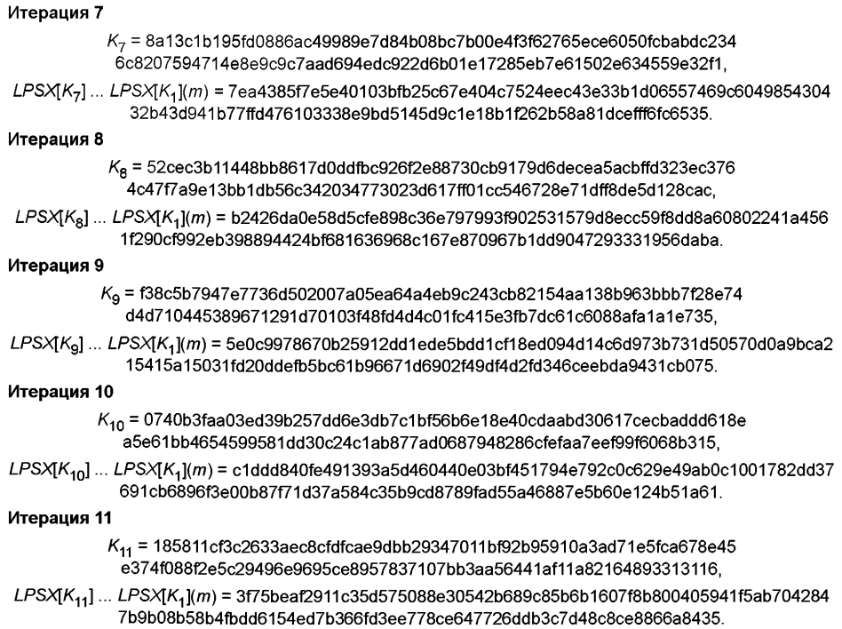

Slide 19
